Slide 1
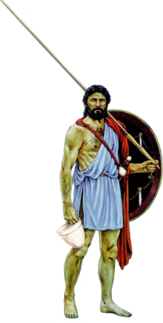
ИСТОКИ ГРЕЧЕСКОЙ КУЛЬТУРЫ
Образовательная система «Школа 2100».
Данилов Д.Д. и др. Всеобщая история. 5-й класс. История Древнего мира. § 19.
Автор презентации: Казаринова Н.В. (учитель, г. Йошкар-Ола).
© ООО «Баласс», 2012.
Notes:
Рисунок журнал «Новый солдат» № 83 «Греческие гоплиты»

Slide 2


ОПРЕДЕЛЯЕМ ПРОБЛЕМУ
Греческая цивилизация ничем не отличалась от других. Там тоже были города, государство, письменность.
А учёные считают, что греки стали первыми противопостав-лять себя Востоку и создали совершенно иную цивилизацию.
Сравни мнения Антошки и учёных. Какое наблюдается противоречие?
Какой возникает вопрос? Сравни его с авторским.

Slide 3
ОПРЕДЕЛЯЕМ ПРОБЛЕМУ
ОТЛИЧАЕТСЯ ЛИ ЦИВИЛИЗАЦИЯ ГРЕЦИИ ОТ ЦИВИЛИЗАЦИЙ ВОСТОКА?
ВАША ФОРМУЛИРОВКА ПРОБЛЕМЫ МОЖЕТ НЕ СОВПАДАТЬ С АВТОРСКОЙ. ПОЖАЛУЙСТА, ВЫБЕРИТЕ В КЛАССЕ ТУ ФОРМУЛИРОВКУ, КОТОРАЯ ВАМ НАИБОЛЕЕ ИНТЕРЕСНА!

Slide 4

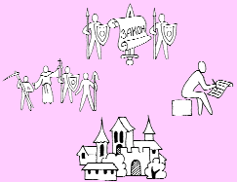
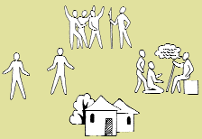
ВСПОМИНАЕМ ТО, ЧТО ЗНАЕМ
Необходимый уровень. Впиши в схему ключевые слова:
первобытное общество, письменность,
совет старейшин, цивилизация, равенство
устные сказания, поселения, государство, города, расслоение

Slide 5
ВСПОМИНАЕМ ТО, ЧТО ЗНАЕМ
Повышенный уровень. Назови, какое значение слова «цивилизация» используется в данной схеме. Дорисуй схему так, чтобы было использовано и другое значение.

Slide 6
ВСПОМИНАЕМ ТО, ЧТО ЗНАЕМ
Назови общие черты хозяйства, власти, культуры цивилизаций
Древнего Востока (глава 3).
Цивилизации Древнего Востока
хозяйство
власть
деление общества
культура

Slide 7
ОТКРЫВАЕМ НОВЫЕ ЗНАНИЯ
1. ГРЕКИ И КОРЕННЫЕ ЖИТЕЛИ ГРЕЦИИ.
2. МИКЕНСКОЕ ЦАРСТВО

Slide 8
ГРЕКИ И КОРЕННЫЕ ЖИТЕЛИ ГРЕЦИИ
Повышенный уровень. Сравни хозяйство, управление и культуру цивилизаций Древнего Востока и цивилизации Древней Греции: в чём сходство и в чём отличия?
Черты | Отличия цивилизаций Древнего Востока | Сходство | Отличия цивилизаций Древней Греции
Хозяйство
Управление
Культура

Slide 9
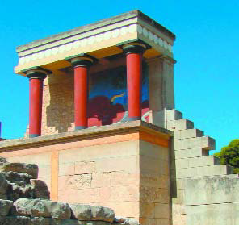
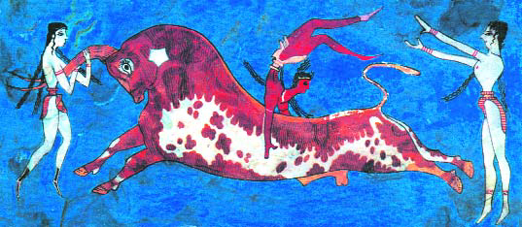
ГРЕКИ И КОРЕННЫЕ ЖИТЕЛИ ГРЕЦИИ
Докажи, что в начале II тысячелетия
до н.э. жители острова Крит взошли на ступень цивилизации.
Кносский дворец
Игры с быком. Роспись из Кносского дворца

Slide 10
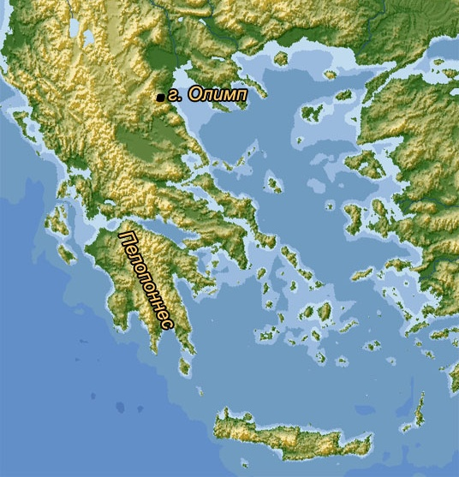
ГРЕКИ И КОРЕННЫЕ ЖИТЕЛИ ГРЕЦИИ
АХЕЙЦЫ
ИОНИЙЦЫ
ЭОЛИЙЦЫ
ДОРИЙЦЫ
Notes:
Анимация построена на триггерах. Щелчок по названию народа выводит на экран примерную область расселения

Slide 11
ОТКРЫВАЕМ НОВЫЕ ЗНАНИЯ
Повышенный уровень. Используя сведения § 19 учебника, заполните таблицу.
Признаки цивилизации (жители острова Крит) | Сферы общества | Признаки цивилизации (греки–ахейцы)
 | Хозяйство
 | Управление
 | Деление общества
 | Культура

Slide 12
ГРЕКИ И КОРЕННЫЕ ЖИТЕЛИ ГРЕЦИИ
КРИТ
МИКЕНЫ
Notes:
Анимация поставлена на щелчок. Происходит появление линий, показывающих распространение волн после извержения вулкана и по щелчку исчезновение критской цивилизации и появляется область распространения микенской цивилизации

Slide 13
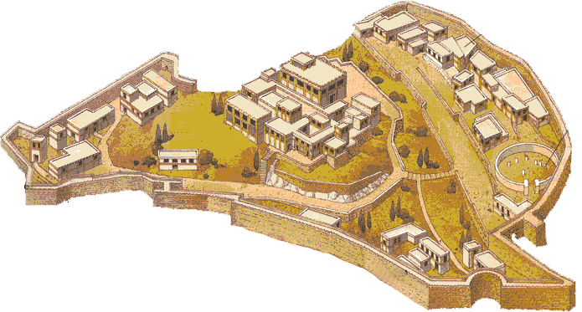
МИКЕНСКОЕ ЦАРСТВО
Notes:
Адрес картинки http://pics.livejournal.com/renatr/pic/00bde5tq
Анимация поставлена на щелчок. Происходит выцветание примерного района микенской цивилизации и возникновение реконструкции

Slide 14
ОТКРЫВАЕМ НОВЫЕ ЗНАНИЯ
ЦИВИЛИЗАЦИИ ЖИТЕЛЕЙ КРИТА И ГРЕКОВ-АХЕЙЦЕВ СХОЖИ И ЧАСТО НАЗЫВАЮТСЯ КРИТО-МИКЕНСКОЙ ЦИВИЛИЗАЦИЕЙ

Slide 15
ПРИМЕНЯЕМ НОВЫЕ ЗНАНИЯ
Повышенный уровень. Как ты думаешь, что правда, а что вымысел в мифе о Минотавре? Заполни схему.
МИФ О МИНОТАВРЕ
ПРАВДА
ВЫМЫСЕЛ
_______________
_______________
_______________
_______________
_______________
_______________
Notes:
Кнопка «i» - гиперссылка на скрытый слайд с иллюстрациями мифа о Минотавре. Использованы скриншоты мультфильма «Лабиринт. Подвиг Тесея » СССР 1971 г.

Slide 16
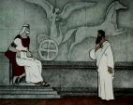
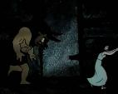
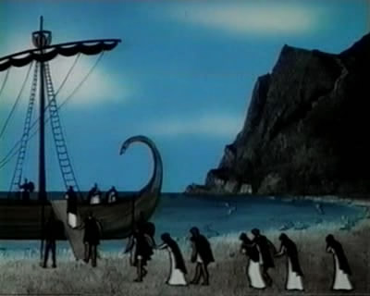
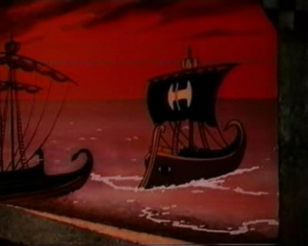
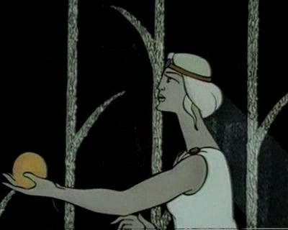

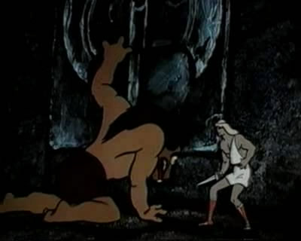
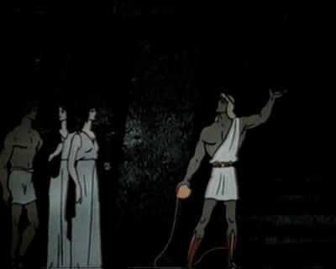
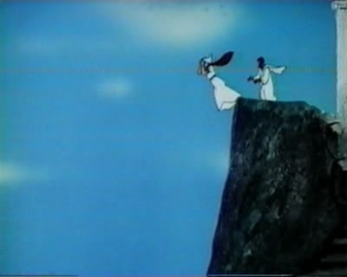
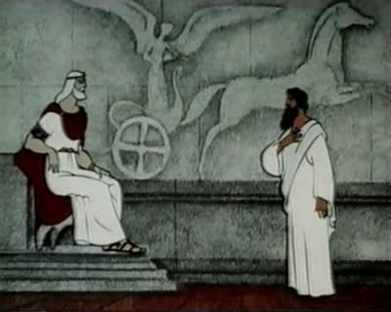

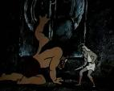
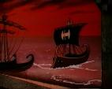
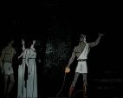
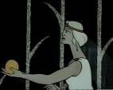

МИФ О МИНОТАВРЕ
Notes:
Скрытый слайд. Возврат на предыдущий слайд по кнопке, Выход из презентации по щелчку.
Анимация построена на триггерах. При щелчке по рисунку возникает увеличенная копия скриншота из мультфильма «Лабиринт» СССР 1971 г.
Кнопка – возврат на предыдущий слайд. Щелчок за пределами рисунков – выход из презентации

